Slide 1
Tutorial Visual Novel Android dengan Unity
Part 10: Membuat Choose Scene

Slide 2
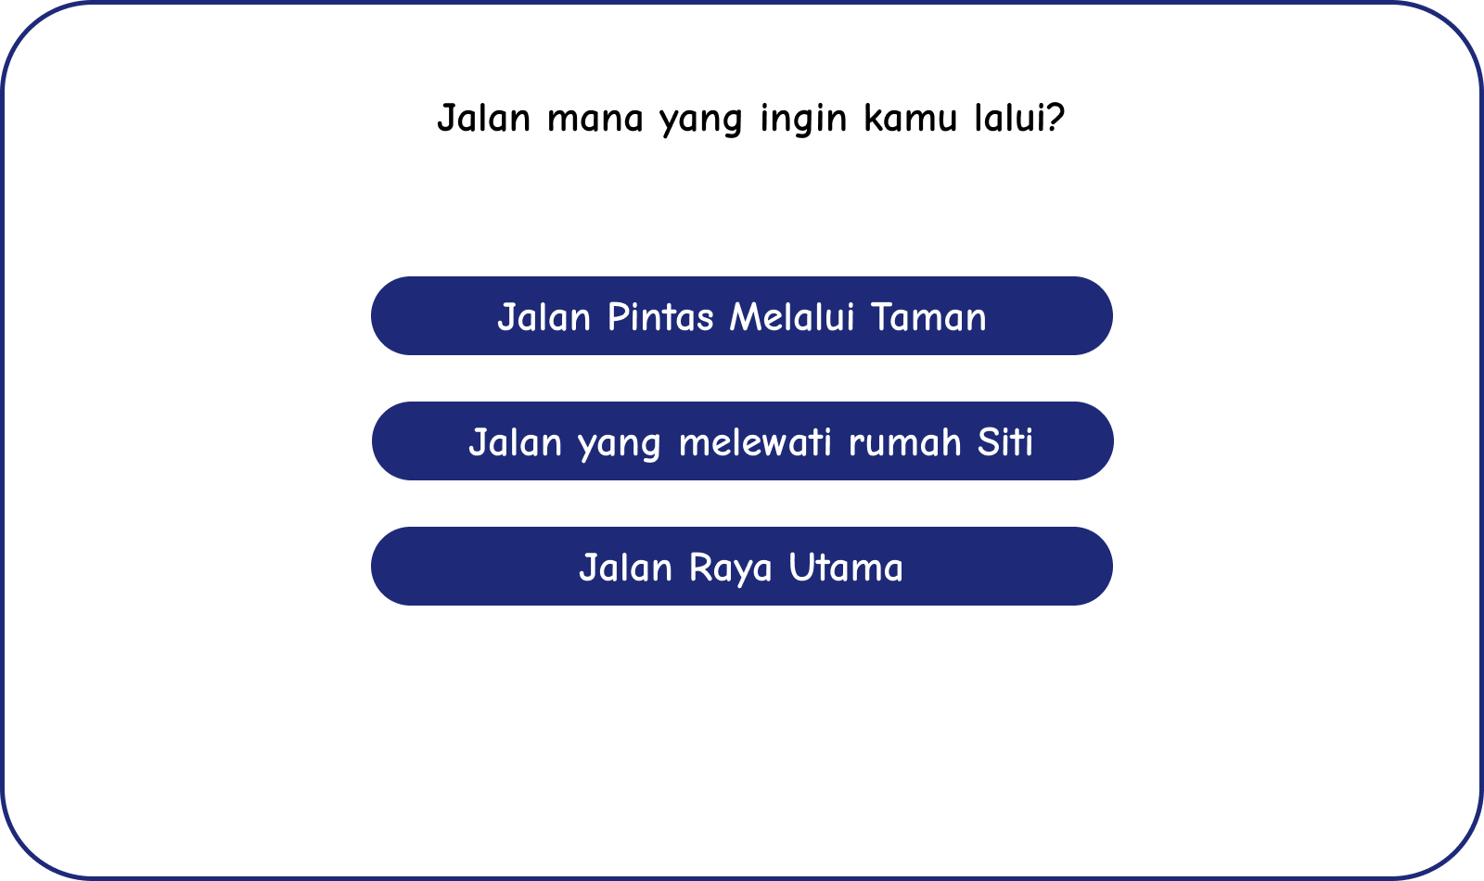
Playlist: Tutorial Visual Novel Android dengan Unity
Membuat Choose Scene
Pertanyaan
Pilihan 1
Pilihan 2
Pilihan 3
Part 10: Membuat Choose Scene

